Slide 1
Le forum Mathématiques vivantes à Paris : Cent Quatre - BnF - IHP
Michèle Artigue & Sylviane Schwer
PNF – 25 septembre 2015
IFé – ENS de Lyon
Notes:
Présenter les activités les plus marquantes et les ressources associées

Slide 2
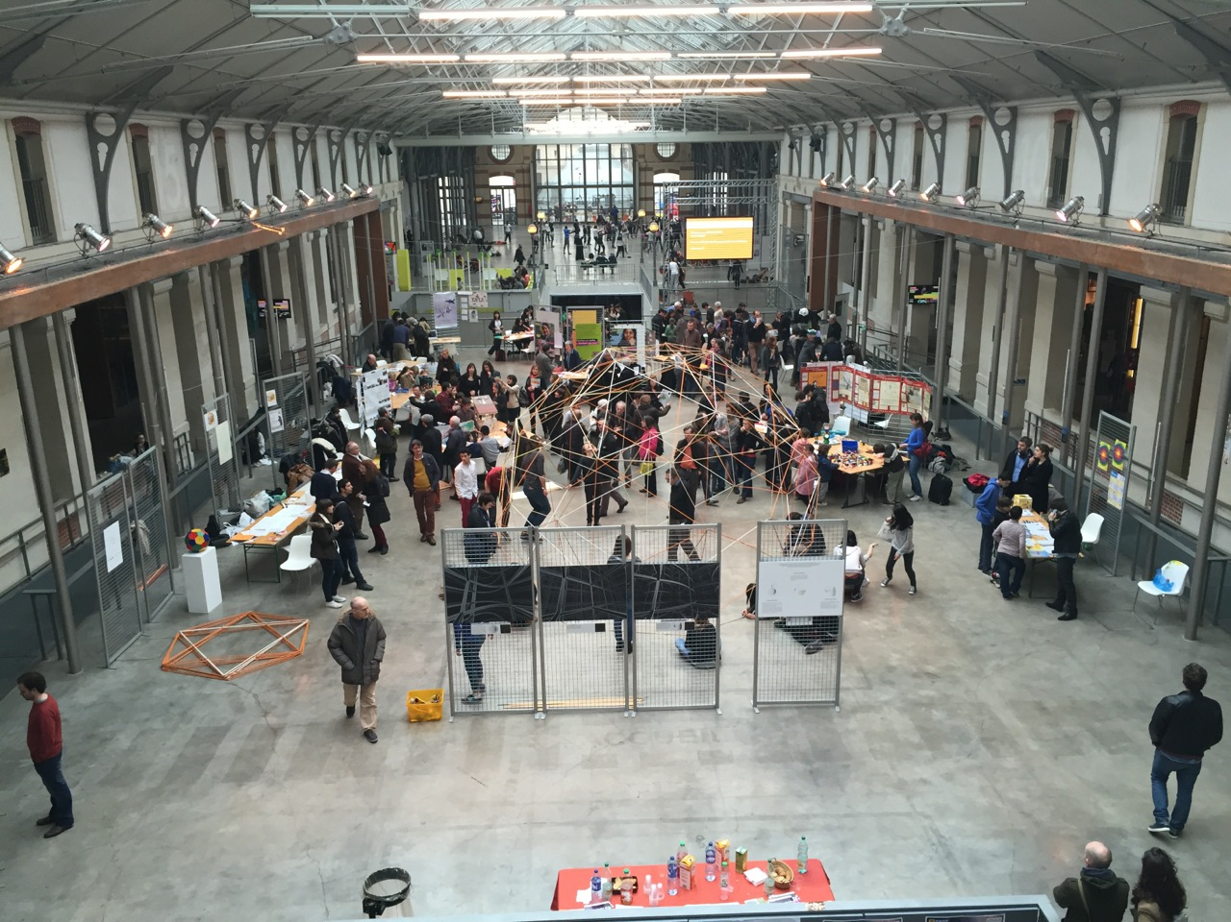
Le Cent Quatre
Notes:
A Paris, le forum a débuté le samedi matin au Cent Quatre, un nouveau centre culturel situé dans le 19e arrondissement.

Slide 3
Le Cent Quatre
Animations tout public organisées par diverses associations : CIJM, APMEP, Kangourou, Maths.en.Jeans, Femmes & Maths, Sciences ouvertes, et les deux IREM d’Ile-de-France.
Présentations de réalisations d’élèves :
Collège Camille Claudel (Paris 13e)
Collège Lucie et Raymond Aubrac (Paris 11e)
Collège Jean-Yves Cousteau, Bussy Saint-Georges (Académie de Créteil)
Lycée Parc-de-Vilgénis, Massy (Académie de Versailles)
Exposition « Espaces imaginaires : motifs et mirages géométriques » de Pierre Berger, Université Paris 13.
Notes:
Exposition « Espaces imaginaires :
motifs et mirages géométriques »
Pierre Berger, LAGA & IREM Paris Nord, université
Paris 13

Slide 4
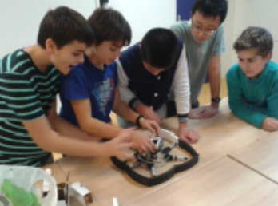
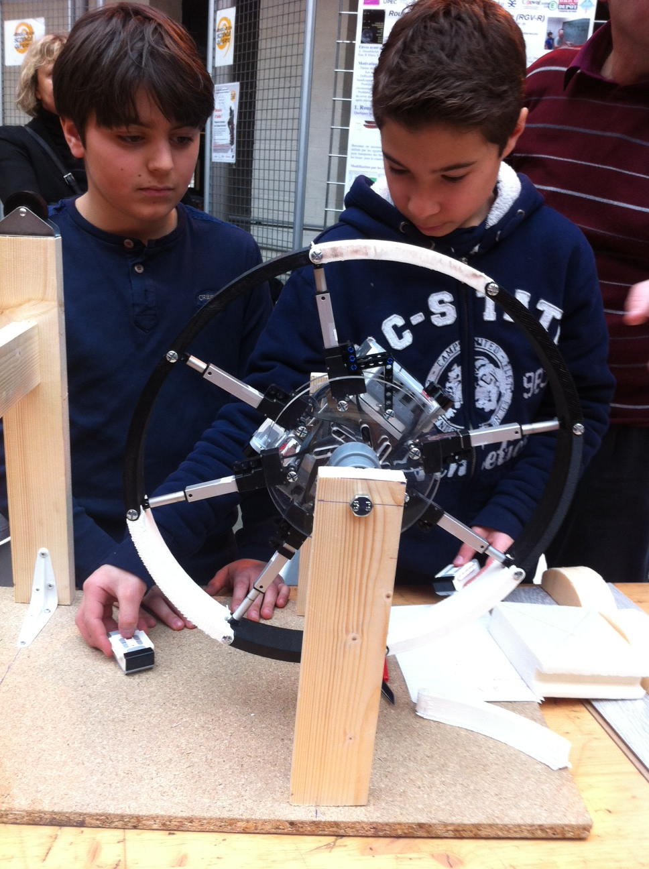
Roues à géométrie variable robotisée Collège Jean-Yves Cousteau
Les points forts :
la forte pluridisciplinarité, les réalisations, la richesse mathématique, les contacts multiples noués.
Ressources :
Un rapport très détaillé (88 pages) de cette expérience rédigé par Mohammed Mesmoudi, accessible sur le site de l’IREM Paris Nord.
Notes:
Ce travail passionnant piloté par Mohammed Mesmoudi a concerné des classes de 5e. 9 disciplines y sont représentées (maths, sciences physiques, SVT, technologie, EPS, musique, lettres, art plastique, anglais) et la documentaliste.
Les réalisations : objets, robotisation, simulations informatiques.
Richesse mathématique : actions mécaniques, forces et vecteurs, algorithmique et programmation, beaucoup de géométrie : formes, lieux, déplacements, courbes cycloïdales), approximation, optimisation.
Les contacts avec notamment le laboratoire de physique des lasers de Paris 13.

Slide 5
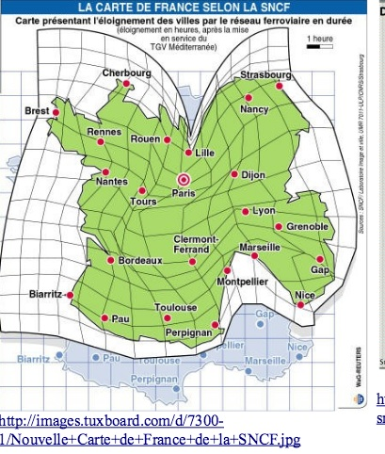
Histoire des transports et modélisation Collège Lucie et Raymond Aubrac
Points forts :
Dimension historique, les représentations spatiales et temporelles, maths et vie quotidienne
Ressources :
Description sur site académique et divers fichiers associés
Notes:
Il s’agit là d’un projet plus modeste piloté par Cécile Prouteau mais peut-être plus facilement exploitable. La thématique en était : Comment aller de Paris à Marseille à différentes époques ? durée, prix, consommation CO2,

Slide 6
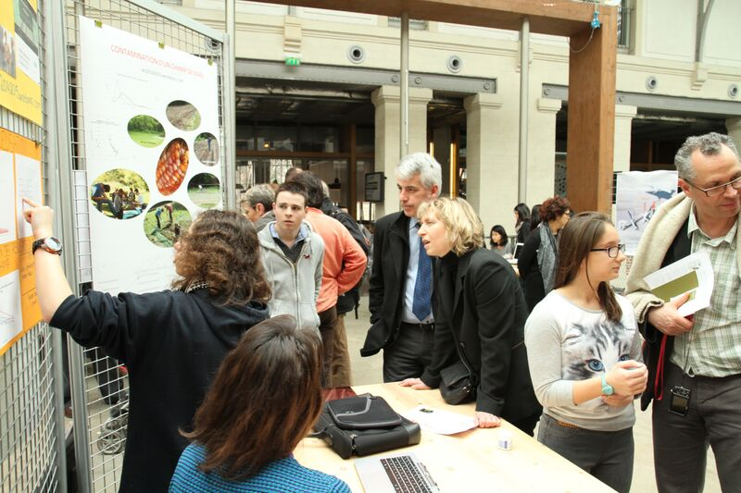
Modélisation de déplacements : épidémie de dengue, déplacement de pollen Lycée Par-de-Vilgenis
Points forts :
Pluridisciplinarité, richesse mathématique, travail expérimental, communication
Ressources :
Liens vers de nombreux fichiers : comptes rendus, vidéo, questionnaires, blogs…
Notes:
Un travail là aussi de très grande qualité et particulièrement bien présenté par les élèves.

Slide 7
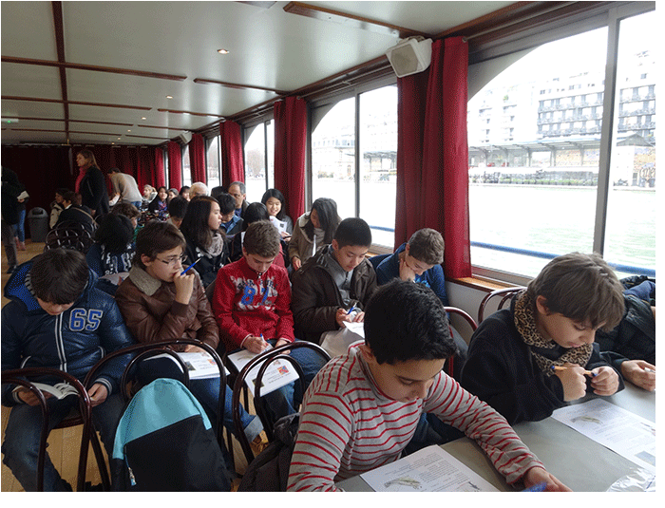
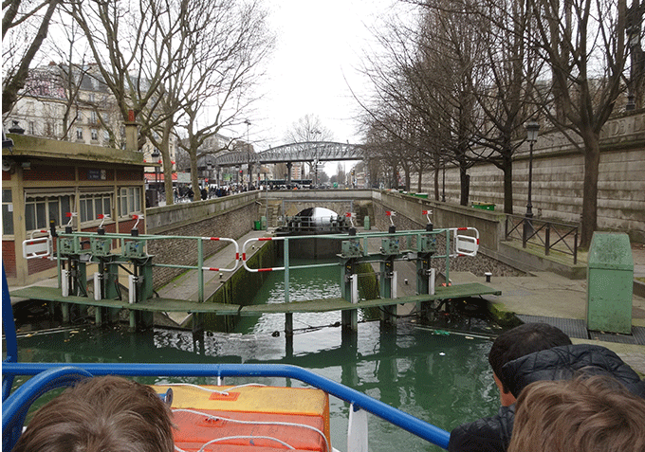
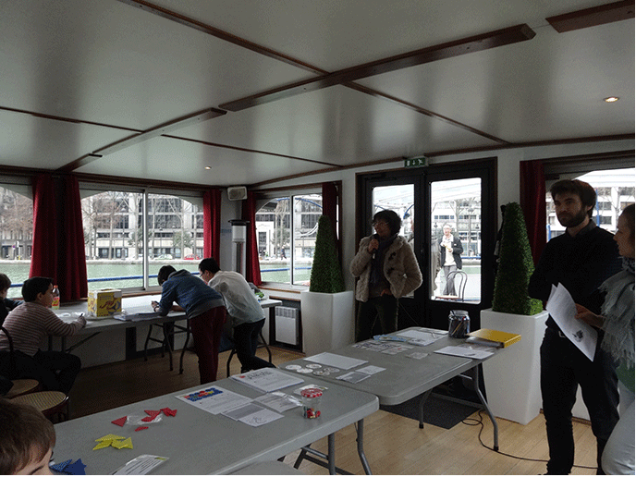
Du Cent Quatre à la BnF
Activités :
Mini-Kangourous collège et lycée
Ludothèque Plaisir-Maths
Mathatlon
Ressources : fichiers pdf
Notes:
Les activités du forum se sont ensuite poursuivies avec une promenade en bateau avec un mini Kangourou et des jeux de la ludothèque Plaisir-Maths animés par Nicolas Pelay, ainsi qu’un Mathatlon de la place Jussieu à la BnF

Slide 8
BnF
Notes:
L’après midi s’est déroulée à la BnF.

Slide 9
La BnF
Une conférence de Juliette Venel (Université de Valenciennes) : Mathématiques et mouvements de foule
La célébration des 10 ans du cycle de conférences : Un texte – Un mathématicien
La présentation du nouveau Zoom sur les métiers des mathématiques et de l’informatique
Une conférence de Jean-Marc Lasgouttes (INRIA) sur Sciences du numérique et transport

Slide 10
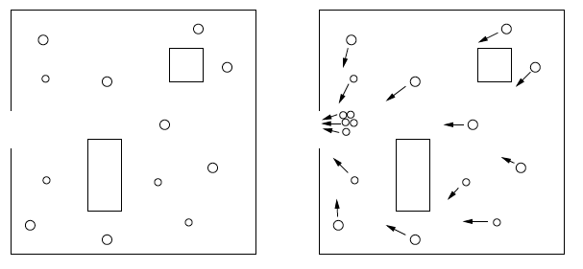
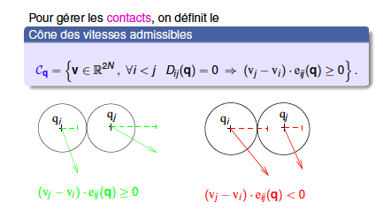
Conférence de Juliette Venel : Mathématiques et mouvements de foule
Points forts :
Modéllisations accessibles et des mathématiques très actuelles, des simulations dynamiques
Ressources :
Vidéo et pdf de la présentation
Notes:
Modélisation accessible sur des mathématiques actuelles et simulations dynamiques, à l’aide d’objets géométriques : disques, vecteurs, et les déplacements associés, leur vitesse, faisant intervenir des optimisations de distance et la notion de convexité, ainsi que des algorithmes sur des big data.
Une exploitation possible sur des modèles réduits.

Slide 11
Zoom sur les métiers des maths et de l’informatique
Notes:
Des témoignages très convaincants d’une jeune mathématicienne et d’un jeune mathématicien qui travaillent en entreprise en modélisation, statistiques, data mining : Clara Vinceneux et Sébastien da Vega.

Slide 12
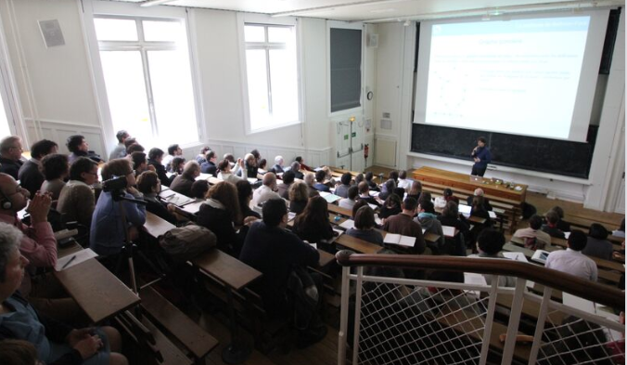
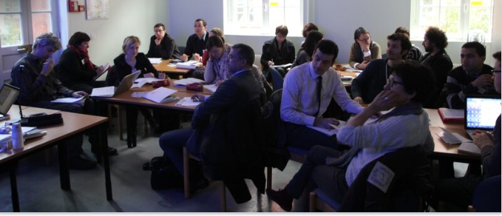
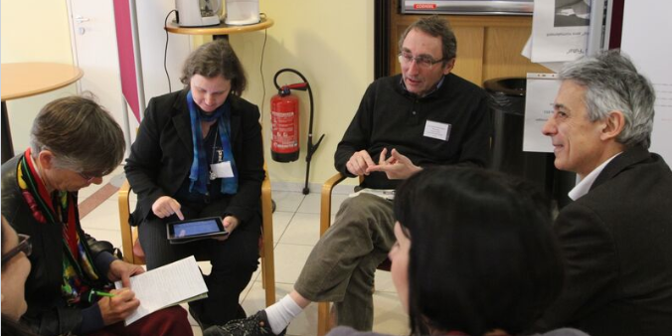
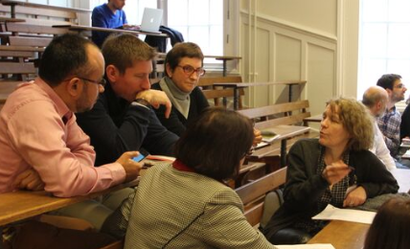
L’IHP
Notes:
Le dimanche, pour la formation nous étions à l’IHP.

Slide 13
L’IHP
Synergies entre périscolaire et scolaire :
Résultats de l’enquête menée par Nicolas Pelay et Michèle Artigue pour le forum,
Quatre ateliers orgznisés par Plaisir-Maths,le Palais de la Découverte, MATh.en.JEANS et le Kangourou.
Conférence d’Aurélien Alvarez sur les ressources.
Mathématiques vivantes :
Conférence de John Chaussard sur graphes de flot, traffic routier reconnaissance d’image,
Quatre ateliers (Alvarez, Chaussard, Pansu et Asselain-Missenard, Perrin)
Ouverture internationale : Joelle Lamon (Belgique) et Ines Gomez Chacon (Espagne)
Notes:
Un programme très riche et intéressant, dans lequel il nous a été difficile de faire des choix pour ce « Best of » nécessairement subjectif.

Slide 14
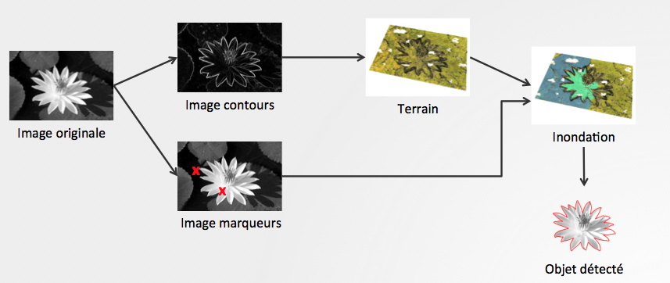
Conférence et atelier de John Chaussard : graph cuts, trafic routier et détection d’images
Points forts : les graphes comme outils de modélisation et résolution de problèmes (trafic routier, reconnaissance d’images), algorithmes
Ressources :
Vidéos, et fichiers associés sur site personnel
Notes:
La conférence de John Chaussard et l’atelier associé ont bien montré l’intérêt des graphes comme outils de modélisation et de résolution de problèmes divers, ici le traffic routier et la reconnaissance d’images, avec des algorithmes similaires fondés sur les graph-cuts. L’atelier a aussi montré comment détecter des contours d’image en faisant appel à des approximations de la notion de la notion de gradient, exploitables très tôt (algorithme de partage des eaux).

Slide 15
Atelier de Daniel Perrin : triangles de même périmètre et aire
Points forts : Un cheminement particulièrement riche de la géométrie du collège aux maths actuelles
Ressources : Vidéo, texte très complet, présentation pdf

Slide 16
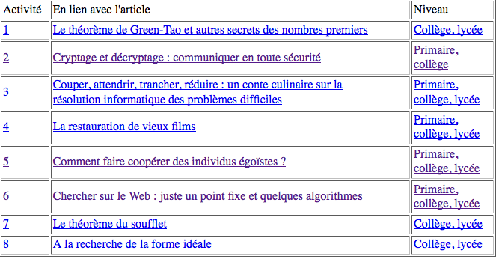
Atelier Pierre Pansu & Claudie Asselain Pour aller moins loin : l’explosion continue en classe
Problèmes de livraison sans ascenseur : des problèmes d’optimisation avec
différents supports : tableaux, chemin dans un treillis, …
Notes:
L’atelier a porté sur l’activité expérimentée en classe (transport de bouteilles) et les activités 5 et 6. Des activités, on le voit, accessibles dès le primaire.

Slide 17
En conclusion
Des activités très riches.
De nombreuses ressources potentielles, sous divers formats, plus ou moins directement utilisables pour l’enseignement et la formation, de l’élémentaire au supérieur.
Des mathématiques très variées mais des connexions possibles autour de graphes, tables, algorithmes…

